Slide 1

Thực đơn
Ngày 10/10/2024

Slide 2
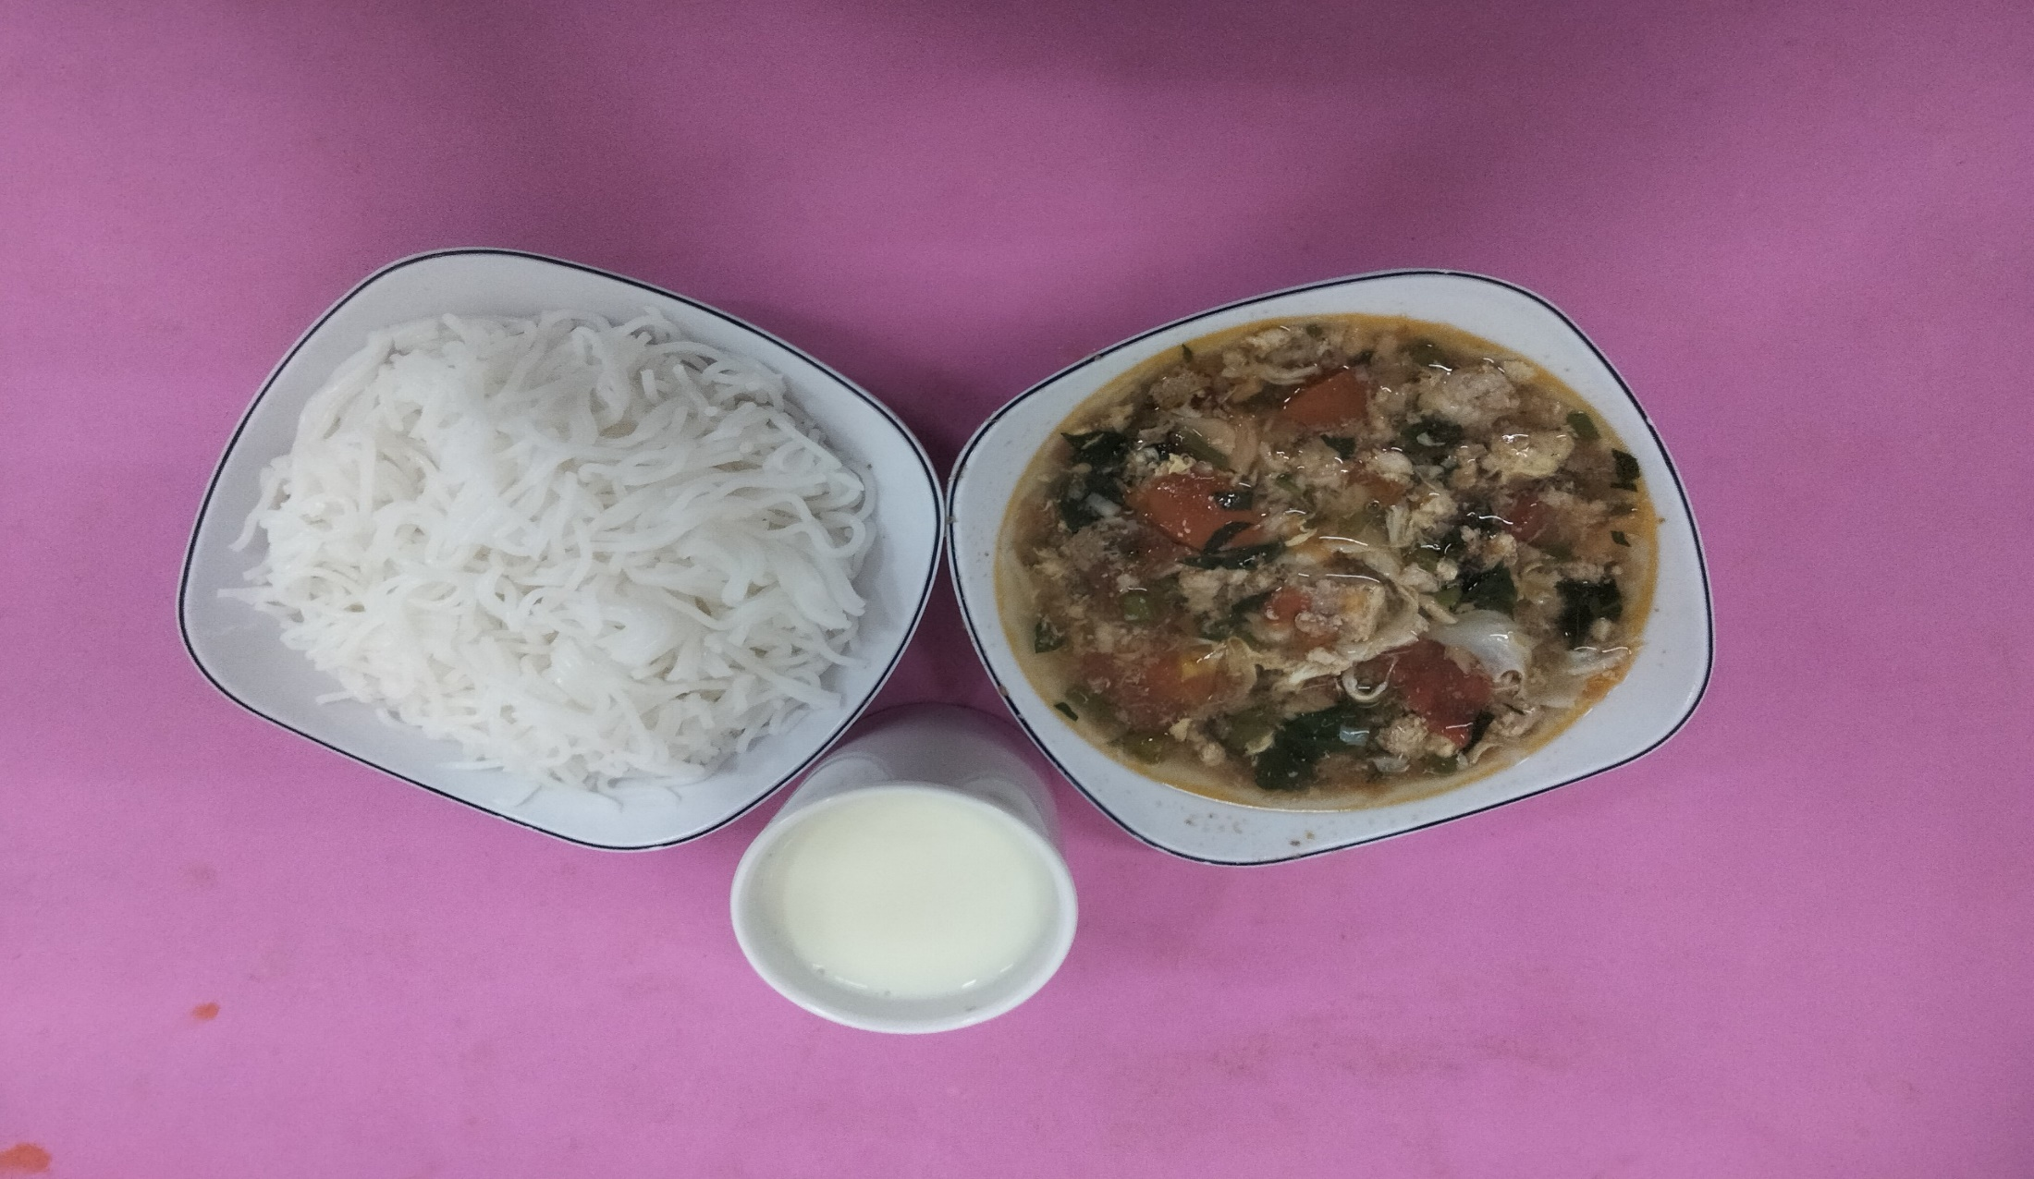
BUỔI SÁNG:
Bún riêu (nấu cua đồng, trứng, cà chua, rau muống)
Sữa

Slide 3
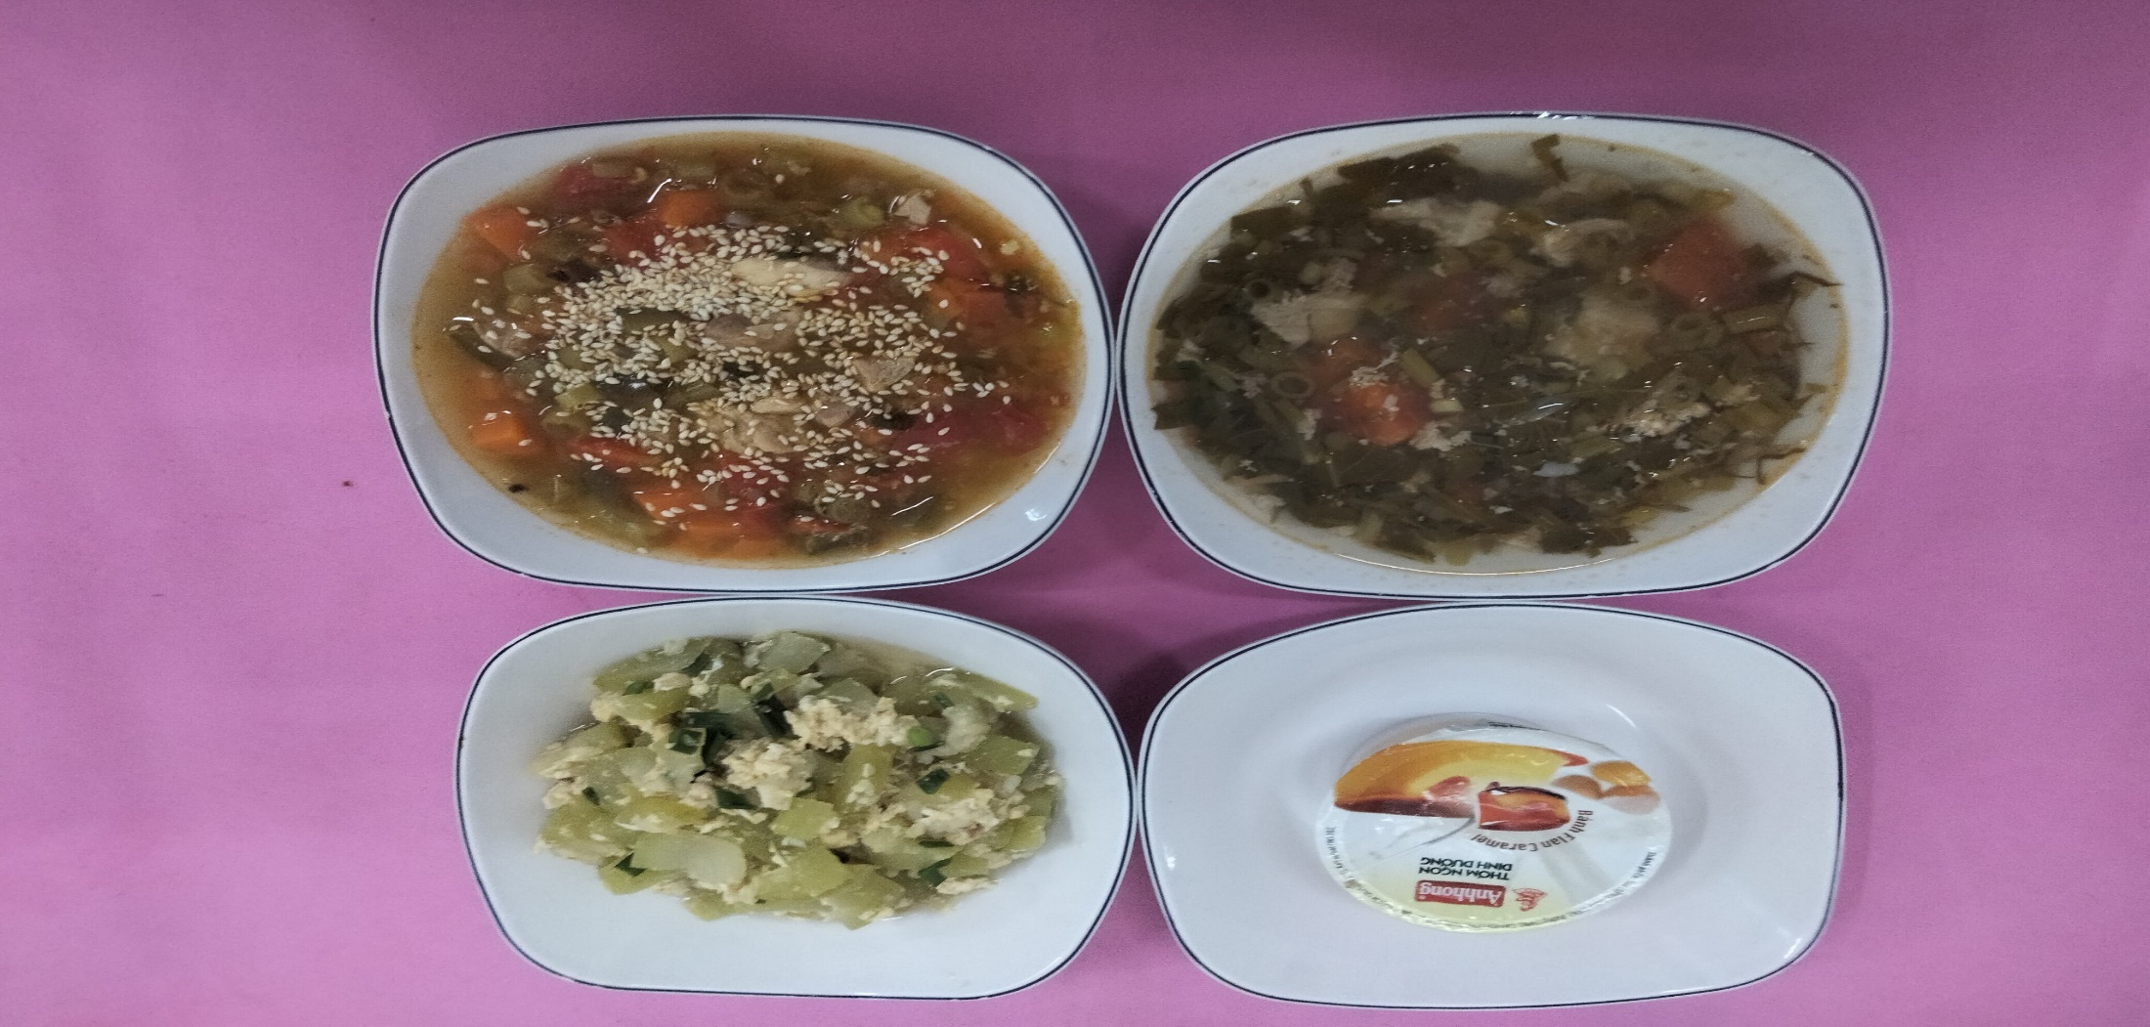
BUỔI TRƯA:
Món mặn: Ếch ngũ sắc (ớt chuông, cà rốt, hành tây, đậu cove) sốt mè
Món canh: Canh rau muống nấu tôm khô, thịt heo
Món xào: Bầu xào trứng
Tráng miệng: Bánh plan

Slide 4
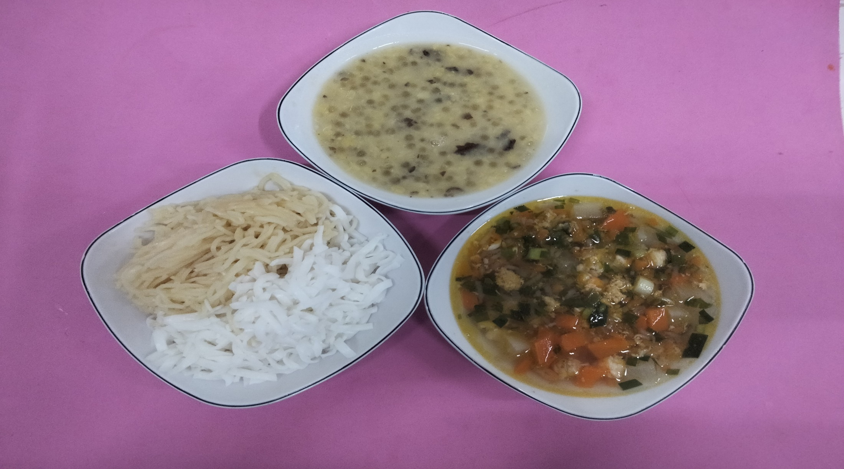
BUỔI XẾ:
Hủ tiếu nấu thịt, tôm, mực, giá hẹ
Tráng miệng: Chè bà ba

